Slide 1
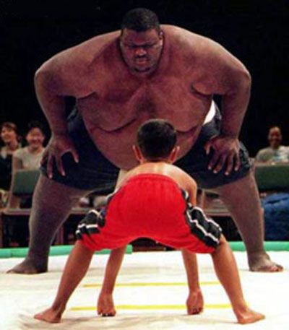
De verdringingsreeks
De wet van de sterkste
Gemaakt door: Bert van Stijn, natuur en scheikunde docent Wellantcollege Rijnsburg

Slide 2
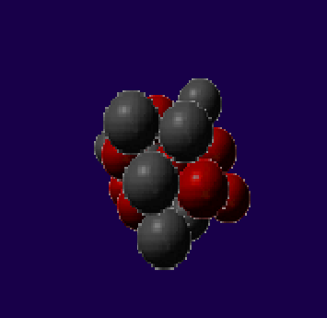
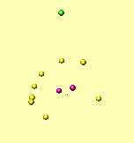
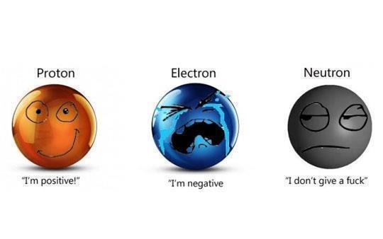
De opbouw van een atoom
In werkelijkheid hebben protonen en neutronen en elektronen geen kleur.
atoomkern elektronen die om een kern cirkelen
Alle stoffen zijn opgebouwd uit atomen.
Ieder atoom heeft een kern met daarin protonen en neutronen
Protonen hebben een positieve elektrische lading van +1 en de neutronen zijn elektrisch neutraal die hebben een lading 0
Om de kern cirkelen in vaste banen elektronen die een negatieve elektrische lading van -1 hebben.
Een atoom is elektrisch neutraal dat betekent dat er in een atoom even veel protonen als elektronen moeten zijn.

Slide 3
De opbouw van een atoom
Laten we het metaal natrium nemen.
Natrium heeft in de kern 11 protonen (rood)
en 12 neutronen (zwart).
Om de kern cirkelen 11 elektronen,
2 roze , 8 gele en 1 groene.

Slide 4
Je ziet dat het groene elektron in z’n eentje in de buitenste baan zit. Het zit vrij ver van de kern af en dat komt omdat hij wordt afgeschermd door de andere 10 elektronen. De elektrische aantrekkingskracht tussen de kern en dit elektron is daarom klein.
Als het natrium atoom in de buurt komt van een ander atoom dat graag een elektron opneemt dan verliest het natrium atoom het elektron aan het andere atoom.

Slide 5
Atomen met een lading worden ionen genoemd
Hier zien we wat er gebeurd als een natrium atoom in de buurt komt van een chloor atoom.
Chloor atomen nemen graag elektronen op.
natrium
Het natrium atoom verliest een elektron en wordt daardoor positief. Het natrium atoom wordt omdat het nu een lading heeft een natrium ion genoemd
e
+
-
Het chloor atoom krijgt er een elektron bij en wordt daardoor negatief. Het chloor atoom wordt nu omdat het een lading heeft een chloor ion genoemd.
chloor

Slide 6
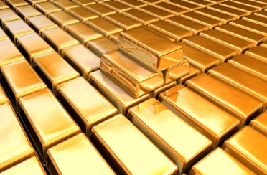
Metaalsoorten die moeite hebben om hun elektronen vast te houden worden onedele metalen genoemd. Ze reageren heel snel met andere atomen.
Voorbeelden zijn: kalium ,natrium, calcium, magnesium, aluminium, zink en ijzer.
Metaalsoorten die hun elektronen steviger bij zich houden worden
half edel metalen genoemd. Deze metalen reageren veel langzamer.
Voorbeelden zijn; tin, lood, kwik en koper
Metaalsoorten die heel goed hun elektronen kunnen vasthouden zijn de edele metalen. Deze metalen reageren niet of heel moeilijk met andere atomen.
Voorbeelden zijn: zilver platina en goud

Slide 7
Nu kunnen metaal ionen ook elektronen afpakken van andere metaal atomen.
Maar er zijn wel enkele regels.
Een metaalatoom kan nooit negatief worden. Dus teveel elektronen hebben.
Een edeler metaal ion kan wel elektronen stelen van een onedeler metaal atoom maar een onedeler metaal ion kan geen elektronen stelen van een edeler metaal atoom.
In het water zitten de metaal ionen opgelost, die kan je niet zien, maar de metaal atomen liggen als brokjes samengeklonterd op de bodem, die kan je wel zien.
Maar er zijn wel enkele regels.
Een metaalatoom kan nooit negatief worden. Dus teveel elektronen hebben.
Een edeler metaal ion kan wel elektronen stelen van een onedeler metaal atoom maar een onedeler metaal ion kan geen elektronen stelen van een edeler metaal atoom.
Deze reactie tussen een halfedel koper ion en een onedel ijzer atoom kan
+
+
→
Koper 2+
e
ijzer
2+
ijzer
0
Koper
0
e
koper ion
ijzer atoom
koper atoom
ijzer ion
Maar de reactie kan niet omgedraaid worden omdat het ijzer ion niet sterk genoeg is om elektronen van het koper atoom af te pakken.

Slide 8
De proef
Jullie krijgen 4 oplossingen.
Natrium oplossing
Kalium oplossing
Calcium oplossing
Koper oplossing.
En een beetje ijzerpoeder.
De opdracht luidt bepaal in welk bekerglas de koperoplossing zit.

Slide 9
Hoe werkt de proef?
In de 4 oplossingen zitten allemaal metaalionen.
Op de koper ionen na zijn alle metaal ionen onedeler dan het ijzer.
Dus alleen de koper ionen kunnen elektronen stelen van het ijzer.
De ijzer atomen (grijs) worden ijzer ionen en zullen oplossen in de oplossing en de koper ionen worden koper atomen en die zullen als brokjes (bruin) neerslaan op de bodem van je reageerbuis.
Metaal ionen, die in het water opgelost zitten, kan je niet zien, maar de metaal atomen liggen als brokjes samengeklonterd op de bodem, die kan je wel zien.

Slide 10
Aan het begin van de proef liggen de ijzer atomen op de bodem en zweven de koperionen in de oplossing en aan het eind van de proef liggen de koper atomen op de bodem en de ijzer ionen zweven nu in de oplossing.
2+
Koper ion
0
koperatoom
0
ijzer atoom
ijzer ion
2+
Wat gebeurt er in de reageerbuis met opgeloste koperionen?

Slide 11
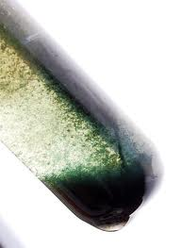
Om te controleren of er werkelijk ijzer ionen in de oplossing zitten voegen we loog toe.
De ijzer ionen hechten zich aan de loogdeeltjes en er ontstaat een bruin/groene vlokkerige neerslag in je reageerbuis
Als dit in je reageerbuis gebeurt dan was dit de reageerbuis met de koperoplossing. Dan weet je nu ook in welk bekerglas de koper oplossing zit.

Slide 12
Het practicumvoorschrift
Onedele metalen zijn: natrium, kalium, calcium en magnesium aluminium, zink en ijzer die gemakkelijk elektronen kwijt raken
Half edele metalen zijn: tin, lood, kwik en koper
Edele metalen zijn: zilver, goud en platina, die geven heel moeilijk elektronen weg.
Doel van de proef.
Zoek uit in welk bekerglas de koper ionen zitten.
Uit voering van de proef.
Vul 4 reageerbuizen met 4 cm oplossing van de 4 verschillende oplossingen.
Doe er in alle reageerbuizen met een spateltje een klein beetje ijzerpoeder bij.
Kwispel de reageerbuizen goed en kijk goed wat er met het ijzer gebeurd.
Om aan te tonen of er ijzer ionen in de oplossing zitten, voeg je aan alle 4 de reageerbuizen een klein beetje loog toe. Als er ijzer ionen in de oplossing zitten dan ontstaan er vies uitziende bruine/ groene vlokken.
Vragen bij dit practicum
1) In welk bekerglas zitten de koper ionen? Hoe weet je dat?
2) Noem drie onedele metalen en drie edele metalen.
3) Waarom reageert goud bijna niet met andere stoffen?
4) Wat is het verschil tussen een metaal atoom en een positief metaal ion?
5) Kunnen koper ionen elektronen stelen van goud atomen? Leg uit waarom, dus niet beantwoorden met alleen maar ja of nee!!!

